Slide 1
Entrenamiento en pruebas objetivas
Sistemas Biológicos

Slide 2
Apreciados docente y estudiantes
El siguiente entrenamiento está diseñado para que puedan familiarizarse con la estructura y funcionamiento de las pruebas objetivas. Con este documento ustedes tendrán la posibilidad de conocer en detalle los principales componentes de los ítems que conforman la prueba objetiva.
Este entrenamiento ha sido construido con información equivalente a la que se encuentra en las pruebas reales, por lo que se espera que los estudiantes obtengan herramientas esenciales para su apropiado desempeño en las pruebas.
¡Bienvenidos!
Notes:
#233 pocion 4

Slide 3
Comencemos…

Slide 4
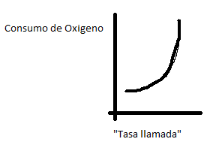
1. Caso o situación problémica
La mayoría de las ranas macho cantan para atraer hembras. Para emitir los cantos es necesaria la contracción de varios músculos del tórax, como se muestra en la grafica. El numero de cantos que emiten por unidad de tiempo se conoce como "Tasa de llamada".

Slide 5
Enunciado
A partir de esta información, usted podría suponer que las células de los músculos involucrados en la emisión de llamadas deberían tener abundantes:
Opciones de respuesta
a. Mitocondrias.
b. Glóbulos rojos.
c. Núcleos.
d. Ribosomas.
a

Slide 6
2. Caso o situación problémica
En los organismos unicelulares, la célula única posee organelos especializados para realizar las diferentes funciones. En los organismos pluricelulares, las células semejantes se asocian en grupos llamados tejidos.

Slide 7
Enunciado
De la lectura se puede afirmar que:
Opciones de respuesta
a. Todos los organismos tienen tejidos.
b. Solo los organismos pluricelulares tienen tejidos.
c. Solo los organismos unicelulares tienen tejidos.
d. Ningún organismo tiene tejidos.
b

Slide 8
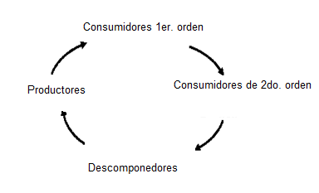
3. Caso o situación problémica
La siguiente figura muestra un ciclo alimentario en equilibrio:

Slide 9
Enunciado
Si en un ecosistema que tiene este tipo de ciclo se extrajeran los organismos productores, lo que más probablemente ocurriría seria que:
Opciones de respuesta
A. Aumentara el número de consumidores primarios, secundarios y de descomponedores.
B. Disminuyera el número de consumidores primarios y aumentara el número de consumidores secundarios y de descomponedores.
C. Disminuyera el número de consumidores primarios, secundarios y de descomponedores.
D. Se mantuviera estable el número de consumidores primarios, secundarios y de descomponedores.
c

